Slide 1
Programação em C
Aula 1

Slide 2
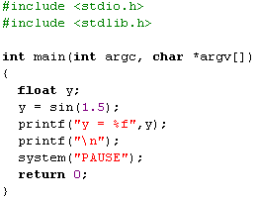
Problema 1
Considere o seguinte problema:
  Determinar o valor de y = seno(1,5).

Slide 3
Definições
Para resolver um problema de computação é preciso escrever um texto.
Este texto, como qualquer outro, obedece regras de sintaxe.
Estas regras são estabelecidas por uma linguagem de programação.
Este texto é conhecido como:
Programa

Slide 4
Definições
Neste curso, será utilizada a linguagem C.
A linguagem C é subconjunto da linguagem C++ e, por isso, geralmente, os ambientes de programação da linguagem C são denominados ambientes C/C++.
Um ambiente de programação contém:
  Editor de programas: viabiliza a escrita do programa.
  Compilador: verifica se o texto digitado obedece à sintaxe da linguagem de programação e, caso isto ocorra, traduz o texto para uma sequência de instruções em linguagem de máquina.
Código binário

Slide 5
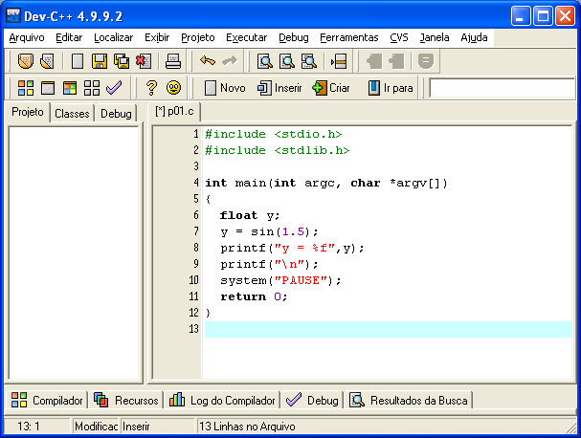
Definições
Que ambiente de programação iremos utilizar?
  Existem muitos, por exemplo: Microsoft Visual C++, Borland C++ Builder e DEV-C++.
Será utilizado neste curso o DEV-C++.

Slide 6
Definições
Porque o compilador traduz o programa escrito na linguagem de programação para a linguagem de máquina?
  Os computadores atuais só conseguem executar instruções que estejam escritas na forma de códigos binários.
  Um programa em linguagem de máquina é chamado de programa executável.
0101010110100010011
1000101010111101111
1010100101100110011
0011001111100011100
0101010110100010011
1000101010111101111
1010100101100110011
0011001111100011100
Compilador

Slide 7
Erros de sintaxe
Atenção!
  O programa executável só será gerado se o texto do programa não contiver erros de sintaxe.
  Exemplo: considere uma string. Ah?! O que é isso?! Uma sequência de caracteres delimitada por aspas.
  Se isso é uma string e se tivéssemos escrito:
  O compilador iria apontar um erro de sintaxe nesta linha do programa e exibir uma mensagem tal como:
printf(“y = %f,y);
undetermined string or character constant

Slide 8
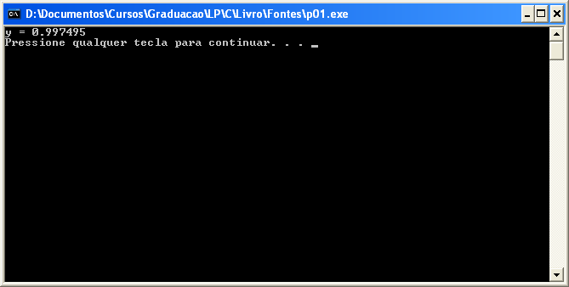
Erros de sintaxe
Se o nome do programa é p1.c, então após a compilação, será produzido o programa executável p1.exe.
Executando-se o programa p1.exe, o resultado será:
Problema
Resolvido!

Slide 9
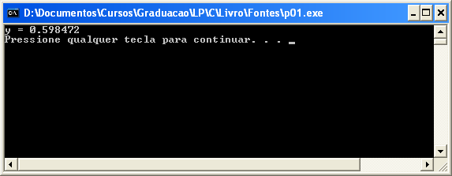
Erros de lógica
Atenção!
  Não basta obter o programa executável!! Será que ele está correto?
  Se ao invés de:
  Tivéssemos escrito:
  O compilador também produziria o programa p1.exe, que executado, iria produzir:
Y = sin(1.5);
Y = sin(2.5);

Slide 10
Erros de lógica
Embora um resultado tenha sido obtido, ele não é correto.
Se um programa executável não produz os resultados corretos, é porque ele contém erros de lógica ou bugs.
O processo de identificação e correção de erros de lógica é denominado depuração (debug).
O nome de um texto escrito em uma linguagem de programação é chamado de programa-fonte. Exempo: o programa p1.c é um programa-fonte.

Slide 11
Arquivos de cabeçalho
Note que o programa-fonte p1.c começa com as linhas:
Todo programa-fonte em linguagem C começa com linhas deste tipo.
O que elas indicam?
  Dizem ao compilador que o programa-fonte vai utilizar arquivos de cabeçalho (extensão .h, de header).
  E daí? O que são estes arquivos de cabeçalho?
  Eles contêm informações que o compilador precisa para construir o programa executável.
#include <stdio.h>
#include <stdlib.h>

Slide 12
Arquivos de cabeçalho
Como assim?
Observe que o programa p1.c inclui algumas funções, tais como:
sin – função matemática seno.
printf – função para exibir resultados.
Por serem muito utilizadas, a linguagem C mantém funções como estas em bibliotecas.
Atenção! O conteúdo de um arquivo de cabeçalho também é um texto.

Slide 13
Arquivos de cabeçalho
Ao encontrar uma instrução #include em um programa-fonte, o compilador traduz este texto da mesma forma que o faria se o texto tivesse sido digitado no programa-fonte.
Portanto, as linhas:
indicam ao compilador que o programa p1.c utilizará as instruções das bibliotecas stdio e stdlib.
#include <stdio.h>
#include <stdlib.h>

Slide 14
Processo de compilação
O processo de compilação, na verdade, se dá em duas etapas:
  Fase de tradução: programa-fonte é transformado em um programa-objeto.
  Fase de ligação: junta o programa-objeto às instruções necessárias das bibliotecas para produzir o programa executável.
Programa Fonte
Compilador
Programa Objeto
Ligador
Programa Executável
Programa Objeto das Bibliotecas

Slide 15
Função main
A próxima linha do programa é:
  Esta linha corresponde ao cabeçalho da função main (a função principal, daí o nome main).
  O texto de um programa em Linguagem C pode conter muitas outras funções e SEMPRE deverá conter a função main.
int main(int argc, char *argv[])
int main(int argc, char *argv[])
Indica o tipo do valor
produzido pela função.
Nome da
Função.
Lista de parâmetros
da função.

Slide 16
Função main
A Linguagem C é case sensitive. Isto é, considera as letras maiúsculas e minúsculas diferentes.
Atenção!
  O nome da função principal deve ser escrito com letras minúsculas: main.
  Main ou MAIN, por exemplo, provocam erros de sintaxe.
Da mesma forma, as palavras int e char, devem ser escritas com letras minúsculas.

Slide 17
Tipos de dados
A solução de um problema de cálculo pode envolver vários tipos de dados.
Caso mais comum são os dados numéricos:
  Números inteiros (2, 3, -7, por exemplo).
  Números com parte inteira e parte fracionária (1,234 e 7,83, por exemplo).
Nas linguagens de programação, dá-se o nome de número de ponto flutuante aos números com parte inteira e parte fracionária.
Da mesma forma que instruções, os dados de um programa devem ser representados em notação binária.
Cada tipo de dado é representado na memória do computador de uma forma diferente.

Slide 18
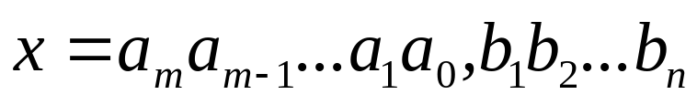
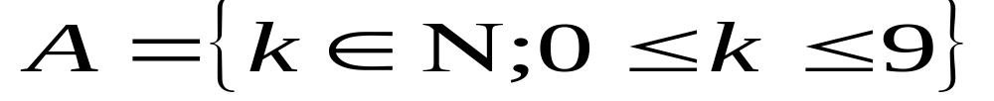
Conversão de números
Do sistema decimal para o sistema binário.
  Considere um número real x na base 10 (sistema decimal), representado como a seguir:
  Onde: a_{i} (i = 0,1,2,...,m) e b_{j} (j = 1,2,...,n) são elementos do conjunto:
  Exemplo: 12385,328 (m=4, n=3)

Slide 19
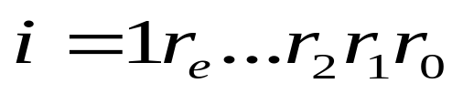
Conversão de números
Considere i e f como sendo as partes inteira e fracionária, respectivamente, de um número x representado na base 2.
Passo 1: determinação de i.
  Divide-se sucessivamente a parte inteira de x na base 10 por 2, até que o quociente seja igual a 1.
a_{m}a_{m-1}...a₁a₀
2
r₀
q₁
2
r₁
q₂
2
r₂
q₃
q_{e}
2
r_{e}
1

Slide 20
Conversão de números
Passo 2: determinação de f.
  Multiplica-se a parte fracionária de x na base 10 por 2.
  Desse resultado, toma-se a parte inteira como sendo o primeiro dígito de f na base binária.
  A parte fracionária oriunda da primeira multiplicação é novamente multiplicada por 2.
  Do resultado obtido, toma-se a parte inteira como segundo dígito de f e assim por diante.
  Quando parar?
    Quando a parte fracionária do último produto seja igual a zero ou até que se observe o aparecimento de uma dízima periódica.

Slide 21
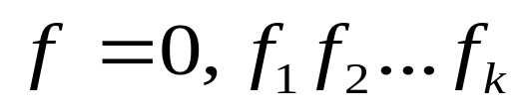
Conversão de números
Passo 2: determinação de f.
  Esquema do cálculo:
  Logo:
Finalmente, soma-se i com f para obter o número na base 2 equivalente ao dado na base 10.
0,b₁b₂...b_{n}
0,c₁c₂...c_{n}
0,z₁z₂...z_{n}
x
2
x
2
...
x
2
f₁,c₁c₂...c_{n}
f₂,d₁d₂...d_{n}
f_{k},00...0

Slide 22

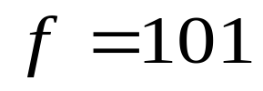
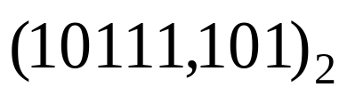
Conversão de números
Exemplo: converter o número (23,625)₁₀ para a base 2.
  Determinação de i:
  Determinação de f:
23
2
1
11
2
1
5
2
1
2
2
0
1
0,625
0,250
0,500
x
2
x
2
x
2
1,250
0,500
1,000
Logo:

Slide 23
Conversão de números
Atenção!
  Um número finito na base decimal pode ser igual a um número binário infinito!!!
  Exemplo: (0,6)₁₀ = (0,10011001...)₂
!!!

Slide 24
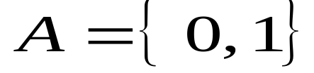
Conversão de números
Do sistema binário para o sistema decimal.
  Considere um número real x na base 2 (sistema binário), representado como a seguir:
  Onde: a_{i} (i = 0,1,2,...,m) e b_{j} (j = 1,2,...,n) são elementos do conjunto:
  Exemplo: 10111,101 (m=4, n=3)

Slide 25
Conversão de números
Passos:
  1. Dado o número binário:
  Expressa-se o número como:
  2. Realiza-se as operações aritméticas na expressão.
Exemplo:

Slide 26
Representação de números inteiros
Existem várias maneiras de representar números inteiros no sistema binário.
Forma mais simples é a sinal-magnitude:
  O bit mais significativo corresponde ao sinal e os demais correspondem ao valor absoluto do número.
Exemplo: considere uma representação usando cinco dígitos binários (ou bits).
Decimal
+5
-3
Binário
00101
10011
Desvantagens:
- Duas notações para o zero (+0 e -0).
A representação dificulta os cálculos.
00101
10011
Soma
11000
Que número é esse?
5 – 3 = – 8 ???

Slide 27
Representação de números inteiros
Outra representação possível, habitualmente assumida pelos computadores, é a chamada complemento-de-2:
  Para números positivos, a representação é idêntica à da forma sinal-magnitude.
  Para os números negativos, a representação se dá em dois passos:
    Inverter os bits 0 e 1 da representação do número positivo;
    Somar 1 ao resultado.
  Exemplo:
Decimal
+6
-6
Binário
00110
11001
(bits invertidos)
1
(somar 1)
11010

Slide 28
Representação de números inteiros
Note o que ocorre com o zero:
E a soma?
Decimal
+0
-0
Binário
00000
11111
(bits invertidos)
1
(somar 1)
00000
Note que o vai-um daqui não é considerado,
pois a representação usa apenas 5 bits.
Decimal
+5
-3
Binário
00101
11100
+ 1 = 11101
Somando:
00101
11101
00010
Que corresponde ao número +2!

Slide 29
Números de ponto flutuante
Números de ponto flutuante são os números reais que podem ser representados no computador.
Ponto flutuante não é um ponto que flutua no ar!
Exemplo:
  Representação com ponto fixo: 12,34.
  Representação com ponto flutuante: 0,1234 x 10².
Ponto Flutuante ou Vírgula Flutuante?
A representação com ponto flutuante segue padrões internacionais (IEEE-754 e IEC-559).

Slide 30
Números de ponto flutuante
A representação com ponto flutuante tem três partes: o sinal, a mantissa e o expoente.
No caso de computadores, a mantissa é representada na forma normalizada, ou seja, na forma 1.f, onde f corresponde aos demais bits.
Ou seja, o primeiro bit sempre é 1.
Exemplo 1:
Decimal
+13.25
Binário
1101.01
Binário normalizado
1.10101 x 2³
Mantissa
Expoente

Slide 31
Números de ponto flutuante
Exemplo 2:
Existem dois formatos importantes para os números de ponto flutuante:
  Precisão simples (SP).
  Precisão dupla (DP).
Decimal
+0.25
Binário
0.01
Binário normalizado
1.0 x 2⁻²
Mantissa
Expoente

Slide 32
Números de ponto flutuante
Precisão Simples
  Ocupa 32 bits: 1 bit de sinal, 23 bits para a mantissa e 8 bits para o expoente (representado na notação excesso-de-127).
  Exemplo:
  O primeiro bit da mantissa de um número de ponto flutuante não precisa ser representado (sempre 1).
Ponto flutuante
1.10101 x 2³
Representação SP
0
10000010
10101000000000000000000
Ponto flutuante
1.0 x 2⁻²
Representação SP
0
01111011
00000000000000000000000

Slide 33
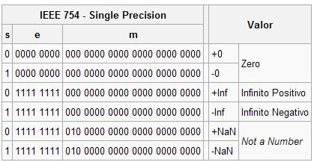
Números de ponto flutuante
Precisão Simples - Valores especiais
5/0
-3/0
0/0 ou ∞/∞

Slide 34
Números de ponto flutuante
Observações – Precisão Simples:
  Dado que para o expoente são reservados 8 bits, ele poderá ser representado por 256 (2⁸) valores distintos (0 a 255).
  Usando-se a notação excesso-de-127, tem-se:
    para um expoente igual a -127, o mesmo será representado por 0 (valor especial! Número Zero).
    para um expoente igual a 128, o mesmo será representado por 255 (valor especial! Infinito).
  Conclusão, os números normalizados representáveis possuem expoentes entre -126 e 127.

Slide 35
Números de ponto flutuante
Precisão Dupla
Ocupa 64 bits: 1 bit de sinal, 52 bits para a mantissa e 11 bits para o expoente (representado na notação excesso-de-1023).
Exemplo: Similar ao abordado para precisão simples...

Slide 36
Representação de dados não-numéricos
A solução de um problema pode envolver dados não numéricos.
Por exemplo, o programa p1.c inclui strings (sequências de caracteres delimitadas por aspas).

Slide 37
Representação de dados não-numéricos
Existem também padrões internacionais para a codificação de caracteres (ASCII, ANSI, Unicode).
A Linguagem C adota o padrão ASCII (American Standard Code for Information Interchange):
  Código para representar caracteres como números.
  Cada caractere é representado por 1 byte, ou seja, uma seqüência de 8 bits.
  Por exemplo:
Caractere | Decimal | ASCII
‘A’ | 65 | 01000001
‘@’ | 64 | 01000000
‘a’ | 97 | 01100001

Slide 38
Variáveis
Os dados que um programa utiliza precisam ser armazenados na memória do computador.
Cada posição de memória do computador possui um endereço.
8
3.25
‘a’
‘g’
1000
1001
1002
1003
‘q’
2
‘*’
‘1’
1004
1005
1006
1007
Memória
1008
1009
1010
1011
1012
1013
1014
1015
1016
1017
1018
1019

Slide 39
Variáveis
A partir dos endereços, é possível para o computador saber qual é o valor armazenado em cada uma das posições de memória.
Como a memória pode ter bilhões de posições, é difícil controlar em qual endereço está armazenado um determinado valor!
Para facilitar o controle sobre onde armazenar informação, os programas utilizam variáveis.
Uma variável corresponde a um nome simbólico de uma posição de memória.
Seu conteúdo pode variar durante a execução do programa.

Slide 40
Variáveis
Exemplo de variável:
A variável y irá armazenar o valor de sin(1.5).

Slide 41
Variáveis
Cada variável pode possuir uma quantidade diferente de bytes, uma vez que os tipos de dados são representados de forma diferente.
Portanto, a cada variável está associado um tipo específico de dados.
Logo:
  O tipo da variável define quantos bytes de memória serão necessários para representar os dados que a variável armazena.

Slide 42
Variáveis
A Linguagem C dispõe de quatro tipos básicos de dados. Assim, as variáveis poderão assumir os seguintes tipos:
Tipo | Tamanho (bytes) | Valor
char | 1 | Um caractere (ou um inteiro de 0 a 127).
int | 4 | Um número inteiro.
float | 4 | Um número de ponto flutuante (SP).
double | 8 | Um número de ponto flutuante (DP).

Slide 43
Variáveis
Dentro do programa, as variáveis são identificadas por seus nomes.
Portanto, um programa deve declarar todas as variáveis que irá utilizar.
Atenção!
  A declaração de variáveis deve ser feita antes que a variável seja usada, para garantir que a quantidade correta de memória já tenha sido reservada para armazenar seu valor.

Slide 44
Escrevendo um programa em C
Escrever um programa em Linguagem C corresponde a escrever o corpo da função principal (main).
O corpo de uma função sempre começa com abre-chaves { e termina com fecha-chaves }.
Corpo da
função

Slide 45
Escrevendo um programa em C
A primeira linha do corpo da função principal do programa p1.c é:
float y;

Slide 46
Escrevendo um programa em C
Esta linha declara uma variável y para armazenar um número de ponto flutuante (SP).
A declaração de uma variável não armazena valor algum na posição de memória que a variável representa.
Ou seja, no caso anterior, vai existir uma posição de memória chamada y, mas ainda não vai existir valor armazenado nesta posição.

Slide 47
Escrevendo um programa em C
Um valor pode ser atribuído a uma posição de memória representada por uma variável pelo operador de atribuição = .
O operador de atribuição requer à esquerda um nome de variável e à direita, um valor.
A linha seguinte de p1.c atribui um valor a y:

Slide 48
Escrevendo um programa em C
No lado direito do operador de atribuição existe uma referência à função seno com um parâmetro 1.5 (uma constante de ponto flutuante representando um valor em radianos.)

Slide 49
Escrevendo um programa em C
Em uma linguagem de programação chamamos o valor entre parênteses da função, neste exemplo, o valor 1.5, de parâmetro da função.
Da mesma forma, diz-se que sin(1.5) é o valor da função sin para o parâmetro 1.5.
O operador de atribuição na linha y = sin(1.5) obtém o valor da função (0.997495) e o armazena na posição de memória identificada pelo nome y.
Esta operação recebe o nome de: atribuição de valor a uma variável.

Slide 50
Escrevendo um programa em C
Atenção: O valor armazenado em uma variável por uma operação de atribuição depende do tipo da variável.
Se o tipo da variável for int, será armazenado um valor inteiro (caso o valor possua parte fracionária, ela será desprezada).
Se o tipo da variável for float ou double, será armazenado um valor de ponto flutuante (caso o valor não possua parte fracionária, ela será nula).

Slide 51
Escrevendo um programa em C
Exemplo:
  Considere as seguintes declarações:
  Neste caso, teremos:
int a;
float b;
Operação de atribuição | Valor armazenado
a = (2 + 3) * 4 | 20
b = (1 – 4) / (2 - 5) | 1.0
a = 2.75 + 1.12 | 3
b = a / 2.5 | 1.2

Slide 52
Escrevendo um programa em C
As próximas linhas do programa p1.c são:
A função printf faz parte da biblioteca stdio.
printf(“y = %f”,y);
printf(“\n”);

Slide 53
Escrevendo um programa em C
A função printf é usada para exibir resultados produzidos pelo programa e pode ter um ou mais parâmetros.
O primeiro parâmetro da função printf é sempre uma string, correspondente à sequência de caracteres que será exibida pelo programa.
printf(“y = %f”,y);
printf(“\n”);

Slide 54
Escrevendo um programa em C
Essa sequência de caracteres pode conter alguns tags que representam valores. Estes tags são conhecidos como especificadores de formato.
Um especificaor de formato começa sempre com o símbolo %. Em seguida, pode apresentar uma letra que indica o tipo do valor a ser exibido.
Assim, printf(“y = %f”,y) irá exibir a letra y, um espaço em branco, o símbolo =, um espaço em branco, e um valor de ponto flutuante.
printf(“y = %f”,y);
printf(“\n”);
Especificador
de formato

Slide 55
Escrevendo um programa em C
Veja:
Valor
armazenado
em y.

Slide 56
Escrevendo um programa em C
Na função printf, para cada tag existente no primeiro parâmetro, deverá haver um novo parâmetro que especifica o valor a ser exibido.
A linguagem C utiliza o símbolo \ (barra invertida) para especificar alguns caracteres especiais:
printf(“a = %d, b = %c e c = %f”,a,’m’,(a+b));
Caractere | Significado
\a | Caractere (invisível) de aviso sonoro.
\n | Caractere (invisível) de nova linha.
\t | Caractere (invisível) de tabulação horizontal.
\’ | Caractere de apóstrofo

Slide 57
Escrevendo um programa em C
Observe a próxima linha do programa p1.c:
Ela exibe “o caractere (invisível) de nova linha”. Qual o efeito disso? Provoca uma mudança de linha! Próxima mensagem será na próxima linha.
printf(“\n”);

Slide 58
Escrevendo um programa em C
Observe agora a próxima linha do programa:
Ela exibe a mensagem “Pressione qualquer tecla para continuar...” e interrompe a execução do programa.
system(“PAUSE”);

Slide 59
Escrevendo um programa em C
A execução será retomada quando o usuário pressionar alguma tecla.
A última linha do programa p1.c é:
return 0;

Slide 60
Escrevendo um programa em C
É usada apenas para satisfazer a sintaxe da linguagem C.
O comando return indica o valor que uma função produz.
Cada função, assim como na matemática, deve produzir um único valor.
Este valor deve ter o mesmo tipo que o declarado para a função.

Slide 61
Escrevendo um programa em C
No caso do programa p1.c, a função principal foi declarada como sendo do tipo int. Ou seja, ela deve produzir um valor inteiro.
A linha return 0; indica que a função principal irá produzir o valor inteiro 0.

Slide 62
Escrevendo um programa em C
Mas e daí?!! O valor produzido pela função principal não é usado em lugar algum!
Logo, não faz diferença se a última linha do programa for:
return 0;
return 1;
ou
return 1234;

Slide 63
Escrevendo um programa em C
Neste caso, o fato de a função produzir um valor não é relevante.
Neste cenário, é possível declarar a função na forma de um procedimento.
Um procedimento é uma função do tipo void, ou seja, uma função que produz o valor void (vazio, inútil, à-toa). Neste caso, ela não precisa do comando return.

Slide 64
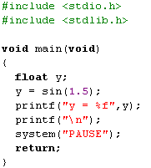
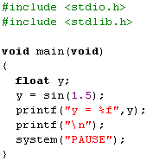
Escrevendo um programa em C
Note que os parâmetros da função main também não foram usados neste caso.
Portanto, podemos também indicar com void que a lista de parâmetros da função principal é vazia.
Assim, podemos ter outras formas para p1.c:

Slide 65
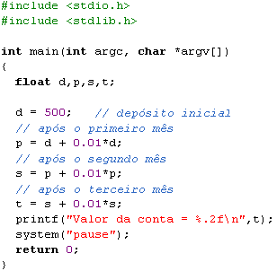
Problema 2
Uma conta poupança foi aberta com um depósito de R$500,00. Esta conta é remunerada em 1% de juros ao mês. Qual será o valor da conta após três meses?

Slide 66
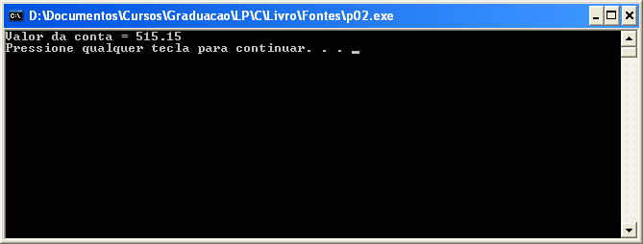
Problema 2
Executando-se o programa, obtém-se:
Após 3 meses: R$ 515,15

Slide 67
Problema 2
No programa p2.c, note que o tag usado na função printf é %.2f em vez de %f.
Neste caso, o especificador de formato inclui também o número de dígitos desejados após o “ponto decimal”.
Atenção!
É de extrema importância o uso de ponto-e-vírgula após cada instrução.
Com os pontos-e-vírgulas, o compilador sabe exatamente onde termina cada uma das instruções.

Slide 68
Exercícios
Exercícios 6, 7, 8, 9 e 10. Página 17 do livro texto.
Dicas:
Para a aula prática, estudem o capítulo antes.
Leiam e procurem compreender os exercícios.
Se possível, esbocem as soluções dos exercícios.

